Slide 1
MAKİNE ÖĞRENMESİNİN TEMELLERİ
MAKİNE ÖĞRENMESİNE GİRİŞ

Slide 2
MAKİNE ÖĞRENMESİNE GİRİŞ
Temel Kavramlar
Yapay Zeka, Veri Bilimi, Makine Öğrenmesi, İş Zekası
Çok sık duyduğumuz ve gündelik iş hayatında çokca da karıştırılarak birbirinin yerine kullanılan bu kavramlar, aslında nelerdir? Birbirleri ile ilişkileri nedir?
Yapay Zeka
Veri Bilimi
Makine Öğrenmesi
İş Zekası

Slide 3
MAKİNE ÖĞRENMESİNE GİRİŞ
Temel Kavramlar
Tanımlayıcı (descriptive) analitik
Ne oldu ve neden oldu?
Veri toplama ve veri madenciliği işidir. Kararları yönlendirmek için sınırlı ‘’snapshot’’ verir. İşin bir bölümünü ya da tamamını özetlemek istediğimizde kullanırız.
Kestirimci (predictive) analitik
Ne olabilir?
İstatistiksel modeller ve simulasyonlar kullanılır. Gelecek tahmini ile düşük karmaşıklıkta kararların alınmasında yardımcı olur. Muhtemel sonuca dönük mevcut bilgiler ışığında bir kestirimde bulunmak istediğimizde kullanırız.
Öngören (prescriptive) analitik
Ne yapmalıyız?
Model optimize etme ve sezgisel kestirimlerde bulunma işidir. Modellenecek şeyin üzerindeki kontrolümüz arttığı oranda efektif olarak kullanılabilir. Daha çok, kompleks, önemli ve zamana duyarlı konular hakkında karar verirken kullanılır.

Slide 4
MAKİNE ÖĞRENMESİNE GİRİŞ
Makine Öğrenmesi Nedir?
Bilgisayarlara açıkca (explicitly) programlamadan öğrenme kabiliyeti kazandırma alanında yapılan çalışmalardır. (Arthur Samuel, 1959)
Bir bilgisayar programı herhangi bir Taskı (T) deneyimlerken ölçülebilen performansı (P), taskı deneyimledikçe (E) iyileştirilebiliyorsa buna iyi tarif edilmiş bir öğrenme problemi diyebiliriz. (Tom Mitchell, 1998)
Örnek : Satranç Oyunu;
E : satranç oyununun pek çok defa oynanması ile kazanılan deneyim
T : satranç oynanması
P : programın (algoritmanın yönlendirdiği) bir sonraki oyunu kazanma olasılığı

Slide 5
MAKİNE ÖĞRENMESİNE GİRİŞ
Makine Öğrenmesi Örnekleri
Popüler Makine Öğrenmesi Örnekleri
Email spam analizi
Otonom araç yürütme
El yazısı tanıma
Tibbi kayıtlardan tanı koyma
Doğal dil işleme
Web click data analizi
Öneri Motorları (netflix, youtube)
Pazar, müşteri segmentasyonu
Talep, fiyat tahmini
Fraud analizi
Churn analizi
2000’li yılların başında Makine Öğrenmesinin son ve büyük çıkışı başladı.
Yeni dönemdeki temel dinamik hesaplama gücündeki artışla gelen daha büyük bir veri seti ile öğrenme imkanına kavuşulması olmuştur.
Makine Öğrenmesi konusundaki çalışmaları ile tanınan Ethem Alpaydın hocanın sezgisel öngörüsü, yapay zeka ile insan zekasına yaklaşımın büyük olasılıkla veri hesaplama gücü ile gelen daha büyük miktarda verinin işlenmesi ile gerçekleşeceği yönünde.

Slide 6
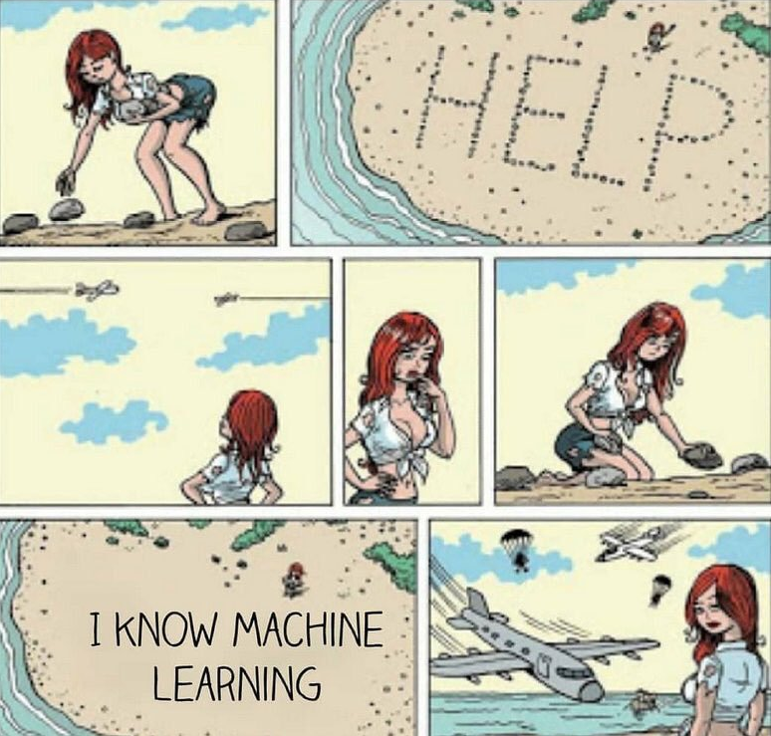
MAKİNE ÖĞRENMESİNE GİRİŞ
Makine Öğrenmesi Ne Değildir?
Makina Öğrenmesi ile Yapay Zeka arasında ne fark vardır?
Eğer Python’da yazılıyorsa büyük olasılıkla Makine Öğrenmesidir
Eğer PowerPoint’de yazılıyorsa/anlatılıyorsa büyük olasılıkla Yapay Zekadır

Slide 7
MAKİNE ÖĞRENMESİNE GİRİŞ
MOOC Tecrübemiz ve Andrew’un Kursu
Kitlesel Çevrimiçi Açık Kurslar
Hangi kursları almalıyım?
Hangi sırayla öğrenmeliyim?
Nasıl çalışmalıyım?
Herhangi bir konuda onlarca, bazılarında yüzlerce kendisini aynı kavramlarla hatta aynı sözcüklerle, aynı iddialarla anlatan kurslar var
Blog ve forumlara başvursanız da deneyimlemeden çok fazla ölçemiyorsunuz
Deneyimlemek demek saatler harcamak demek.
Andrew Ng’nin Machine Learning kursu özelinde, kurs seçimini isabet ettirdiğimizi söyleyebiliriz
Ekibin bir ortak deneyimi olarak kurs seçimi için harcanan zaman ve özenin geri dönüşünün gerçekleştiğini düşünüyoruz

Slide 8
MAKİNE ÖĞRENMESİNE GİRİŞ
MOOC Tecrübemiz ve Andrew Ng’nin Kursu
Kimi açık ispatlı, kimi sezgisel olarak algoritmalar konusunda verdiği teorik arka plan bizler için çok değerli idi.
Makine Öğrenmesi’nin ilk adımının, aslında algoritmanın neyi aradığının, bedel fonksiyonunun ve onun optimizasyonunun geometrisinin nasıl olduğunun hayal edilebilmesi olduğunu düşünüyoruz.
Eğer Makine öğrenmesi için buradan başlayan, bu kısmını yeterince sağlam oturtan bir başlangıç yapılır ise, kütüphaneleri etkin kullanmak, hiper parametre optimizasyonu yapmak, veri üzerinde EDA yapmak, algoritmalar arası tercihte bulunmak çok daha kolay ve erişilebilir yetkinlikler olacaktır.

Slide 9
MAKİNE ÖĞRENMESİNE GİRİŞ
Akran Öğrenme
Akran Öğrenme: öğrencilerin birbirine yardım ettikleri ve öğreterek öğrendikleri bir öğretim yöntemidir.
Biz de bir tür akran öğrenme gerçekleştirdik, hafta boyunca daha iyi hazırlanmış olanlar daha az hazırlanmış olanlara anlattı, kimisi o an anlattıkları ile, kimisi soruları ile katkı verdi. Bir sonraki ders roller değişti.
Fazlasıyla demokratik ve paylaşımcı bir ortam oluştu.
Ortam deyince ekibimizden de bir miktar bahsetmek gerekir.
Böylesi bir kursu doğru oluşmuş bir akran öğrenme grubunda takip etmek büyük şans oldu bizim için. Ben herhangi bir master programından vs. daha değerli buluyorum.
Bir takımın içereceği sağlıklı roller çalışmanın doğal seyri içerisinde oluştu.
Çalıştığımız konulara ilişkin background’larımızdaki farklılıklar hiç bir zaman ayrıştırıcı, dışlayıcı olmadı, aksine kaynaştırıcı, herkesin olabildiği kadar, taşıyabildiği kadar kendi dağarcığından ortak zeminimize malzeme taşıdığı paylaşımcı bir iklim yarattı.
Bir araya gelerek oluşturduğumuz şeyin değerini hızla anladık ve yapıyı daha da sahiplenen bir noktaya sıçradık.
Sonuçta, birlikte katılınılan datahton’lar, alt çalışma grupları, 100’lerce saatlik ortak mesailer ve derken bugünkü makine öğrenmesi günü gibi çıktılar verdi.

Slide 10
MAKİNE ÖĞRENMESİNE GİRİŞ
Ev Fiyat Kestirimi
700 K
600 K
X2: Fiyat; TL
500 K
400 K
300 K
100
120
140
160
180
X1: Büyüklük (m2)

Slide 11
MAKİNE ÖĞRENMESİNE GİRİŞ
Kanser Tanısı Kestirimi
X2
1(E)
Kötü huylu mu?
0(H)
X1: Kitle büyüklüğü
Kitle büyüklüğü

Slide 12
MAKİNE ÖĞRENMESİNE GİRİŞ
Gözetimli Öğrenme
X2
X1

Slide 13
MAKİNE ÖĞRENMESİNE GİRİŞ
Gözetimsiz Öğrenme
X2
X1

Slide 14
MAKİNE ÖĞRENMESİNE GİRİŞ
Temel Makine Öğrenmesi Kavramları
Makina Öğrenmesi Algoritmaları
Gözetimli (supervised)
Etiketlenmiş (labeled) eğitim verisi ile çalışılır
Sürekli olanında da kategorik olanında da eğitim setinin özniteliklerine (feature) karşılık bir sürekli değer ya da sınıfsal değer olan ‘’öngörüsü hedeflenen’’ çıktı vardır
Gözetimsiz (unsupervised)
Etiketlenmemiş eğitim verisi ile çalışılır, veri içindeki önceden bilinmeyen örüntüyü yakalamaya çalışır
Pekiştirmeli Öğrenme (reinforcement), Öneri Sistemleri (recommandation)
Otonom araç kontrolü
Öneri motorları (netflix, youtube)

Slide 15
MAKİNE ÖĞRENMESİNE GİRİŞ
Temel Makine Öğrenmesi Kavramları
Özdeğer (feature)
Elimizdeki eğitim verisinin her bir kaleminin (item) her bir özelliği (ev fiyat tahmini örneğinde oda sayısı, ev alan büyüklüğü, banyo sayısı birer özdeğerdir (feature))
Kestirim (prediction)
Öğrenme gerçekleştikten sonra yeni veriler için modeli tatbik ederek sonuç elde etme eylemidir. Gündelik dilde yaygın olarak ‘’tahmin’’ ile karşılansa da tahmin daha çok rastlantısallık çağrıştırdığı için ‘’kestirim’’ daha isabetli görünüyor
Parametre
Modelin öğrenme sırasında tespit edilen model parametreleri (Teta)
Hiper parametre
Modelin ince ayarlarını yaparken belirlenen parametreleri (öğrenme oranı (learning rate), gizli katman (hidden layer) sayısı, node sayısı, regularization parametresi vb.)

Slide 16
MAKİNE ÖĞRENMESİNE GİRİŞ
Temel Makine Öğrenmesi Kavramları
Eğitim verisi (training set)
Seçtiğimiz modeli eğitmek için kullandığımız elimizde mevcut olan veri kümesi
Doğrulama verisi (validation set), test verisi
Aşırı öğrenme (overfitting/high variance)
Modelin çeşitli nedenlerle ‘’bedel’’i aşırı düşürerek kendisini eğitim verisine aşırı adapte etmesi ve yeni veri karşısında ‘’bocalaması’’
Eksik öğrenme (underfitting/high bias)
Modelin ‘’bedel’’ fonksiyonunu yine çeşitli nedenlerle yeterince düşüremeyerek modelin yeterince öğrenemesi
Algoritmanın debug edilmesi
Öğrenme sona erip model parametreleri ile ortaya çıktıktan sonra doğrulama verileri ile performansının ölçülüp iyileştirme yapılmasıdır (eğitim verisi artırılabilir, azaltılabilir, polinomial feature eklenebilir, regularization parameter optiimize edilebilir)

Slide 17
MAKİNE ÖĞRENMESİNE GİRİŞ
Gözetimsiz/Gözetimli Öğrenme Örnekleri
Spam olan ve olmayan işaretlemesi yapılmış bir grup mailden hareketle bir spam filtre öğrenmesi gerçekleştirilmesi
Webde bulunan bir grup makaleden hareketle, makalelerin bahsettikleri konuya göre gruplanması
Verili bir grup müşteri datasından hareketle market segmentlerinin keşfedilmesi ve müşterilerin buna göre gruplanması
Diabet olan veya olmayan bir grup hastanın verilerinden hareketle yeni bir hastanın diabet olup olmadığının tespiti

Slide 18
MAKİNE ÖĞRENMESİNE GİRİŞ
Gözetimsiz/Gözetimli Öğrenme Örnekleri
Bir grup müşteri içinden hangilerinin account’unun hack’lendiğini, hangilerinin hack’lenmediğinin öngörülmesi
Sosyal medya kullanıcıları arasında ağ analizi yapılması, birbirleri ile daha sık haberleşen öbeklerin belirlenmesi
Bir grup canlının gen haritasının çıkarılması
Data center’larda ‘’computing cluster’’ ların tespit edilmesi
Galaksilerin, yıldız kümelerinin tespiti

Slide 19
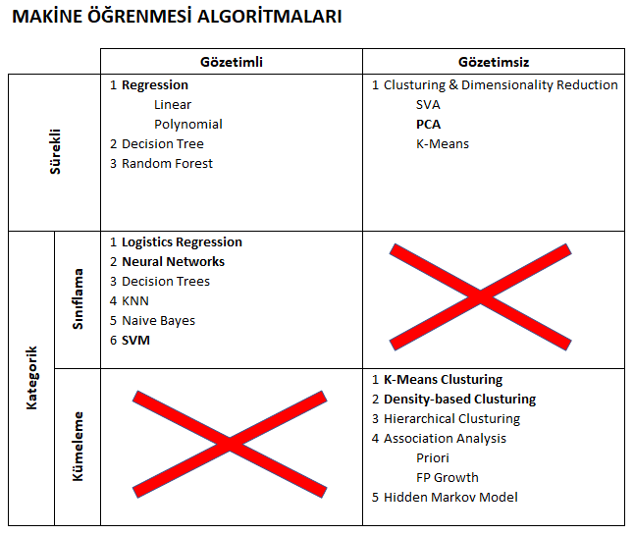
MAKİNE ÖĞRENMESİNE GİRİŞ
Makine Öğrenmesi Algoritmalarına Kuşbakışı Bir Bakış

Slide 20
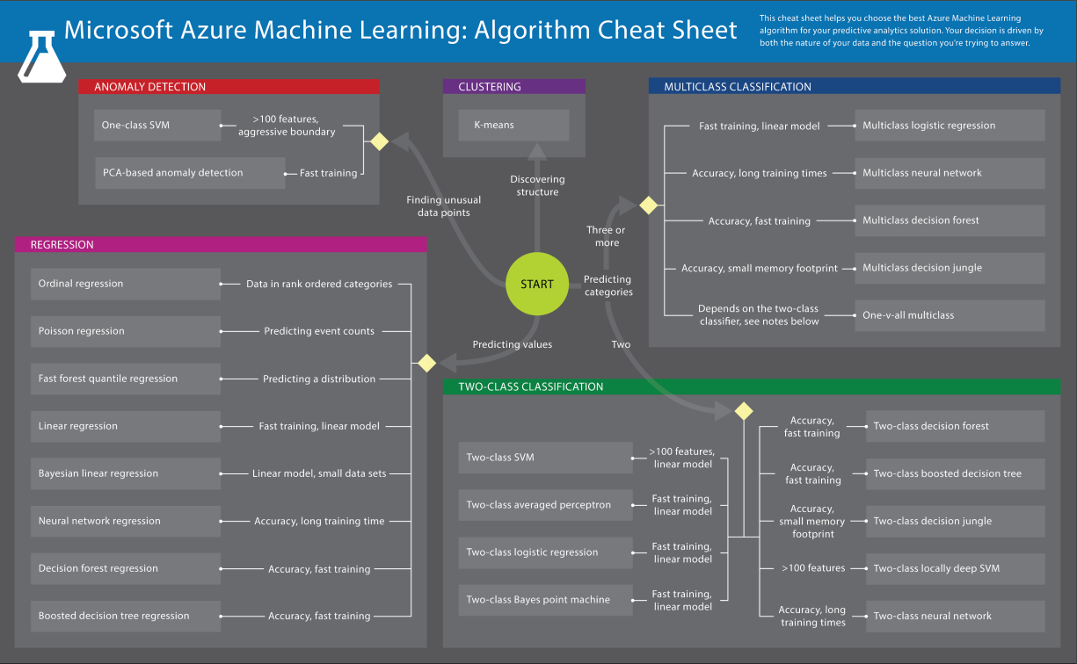
MAKİNE ÖĞRENMESİNE GİRİŞ
Analitik Platformlar - Cheat Sheet

Slide 21
Teşekkürler

